Slide 1
House Price Prediction
Presentation by
Jimmy Tan
Wen Bin Bu

Slide 2
Beschreibung des Datensatzes
Die Preisen von den verkauften Wohnungen im Zeitraum vom 2014-05-02 bis zum 2014-07-10 mit verschiedenen Eigenschaften in den USA.

Slide 3
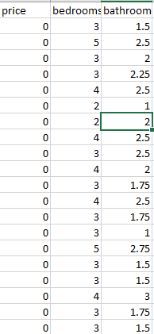

Vor der Analyse
Den Datensatz aufräumen
Die Variablen in der passende Datentyp umwandeln

Slide 4
Deskriptive Analyse

Slide 5
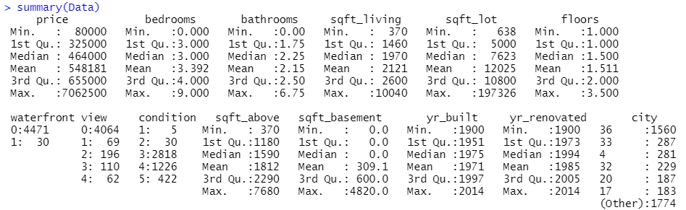
Five-Number Summary

Slide 6
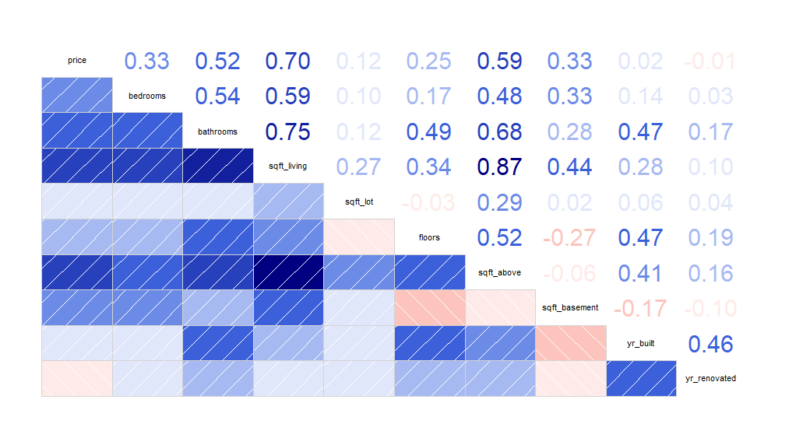
Corrgram mit Pearson’s Correlation Coefficient

Slide 7
Corrgram mit Pearson’s Correlation Coefficient

Slide 8
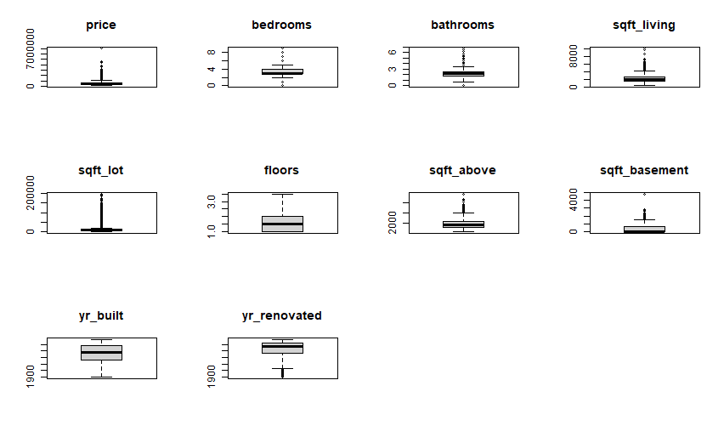
Übersicht zu alle metrischen Variablen (Boxplot)

Slide 9
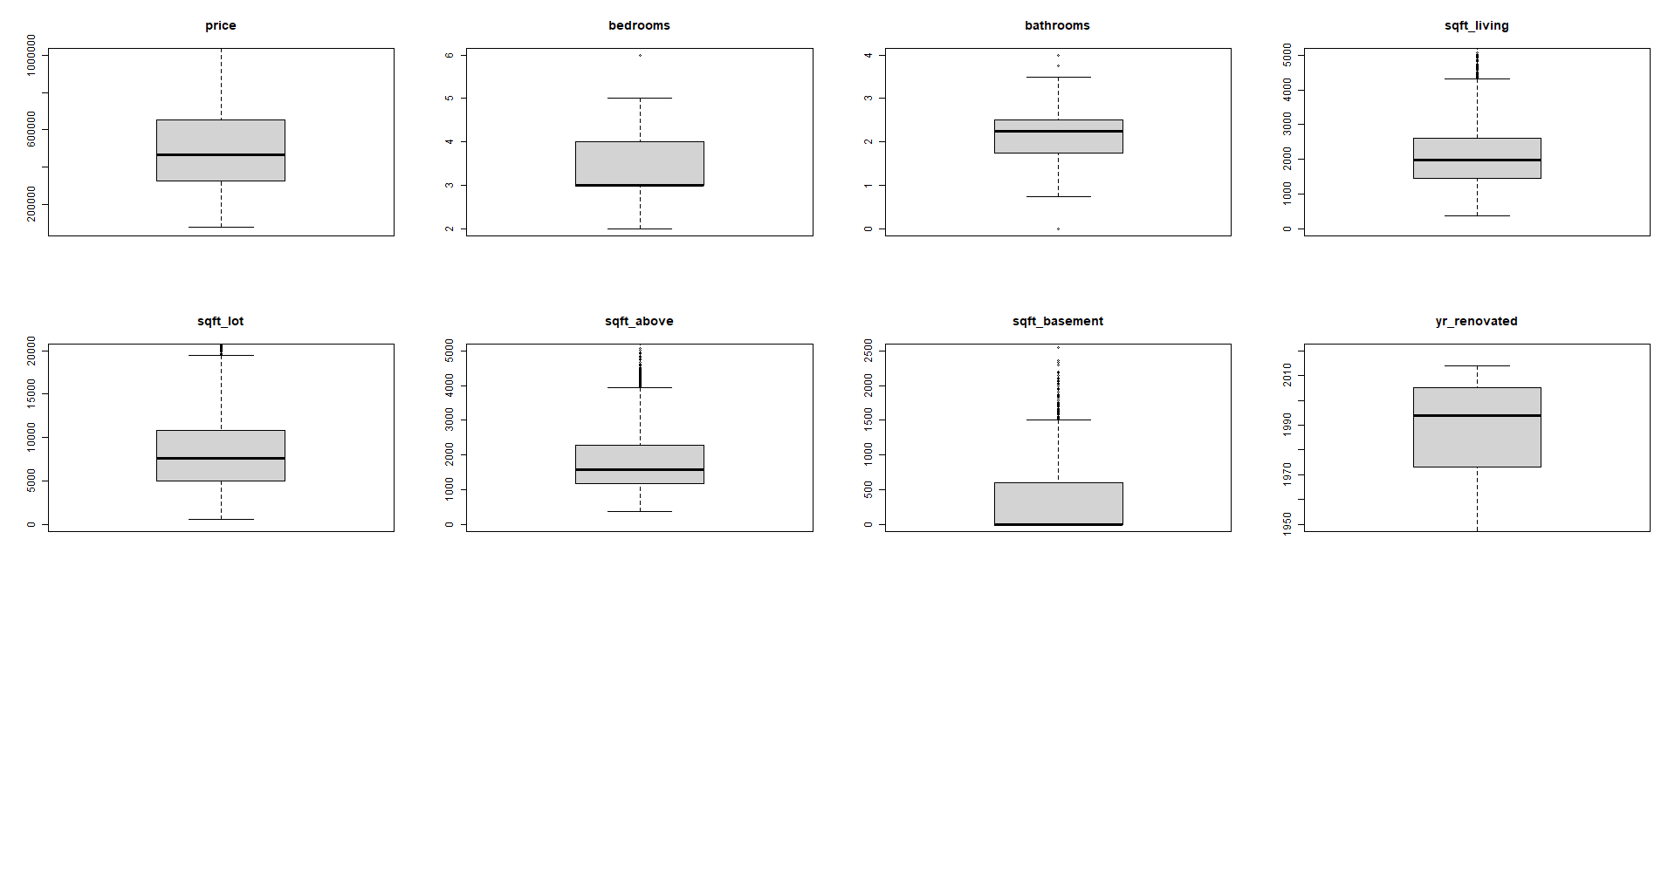

Slide 10
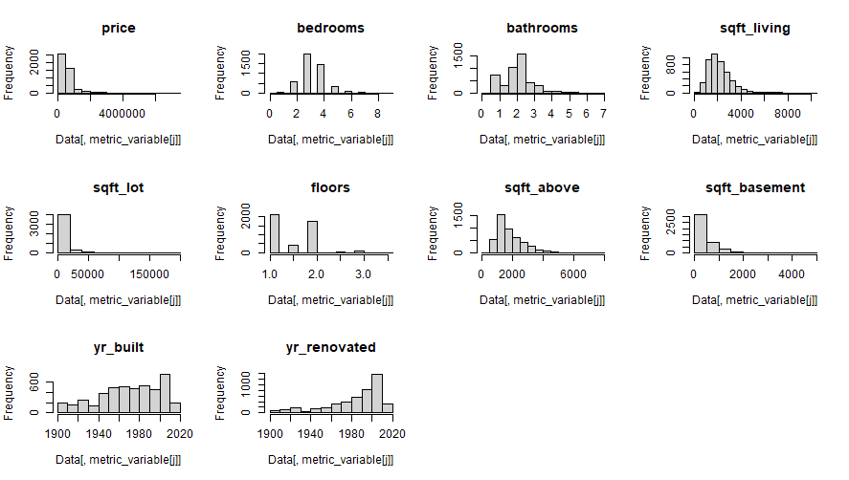
Übersicht zu alle metrischen Variablen (Histogramm)

Slide 11
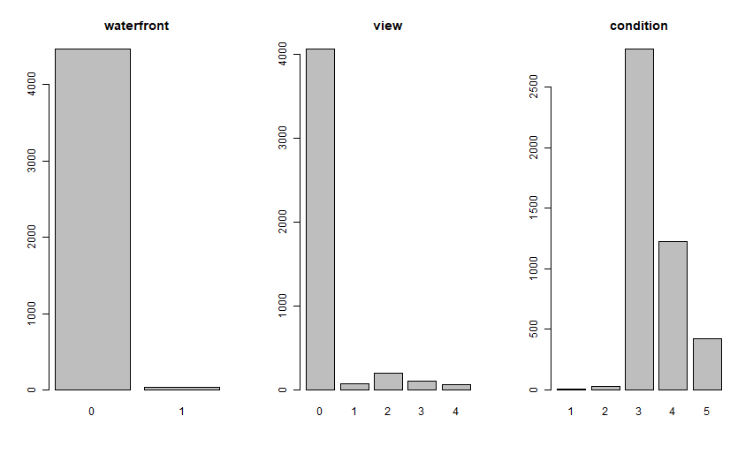
Übersicht zu alle kategoriale Variablen (Barchart)

Slide 12
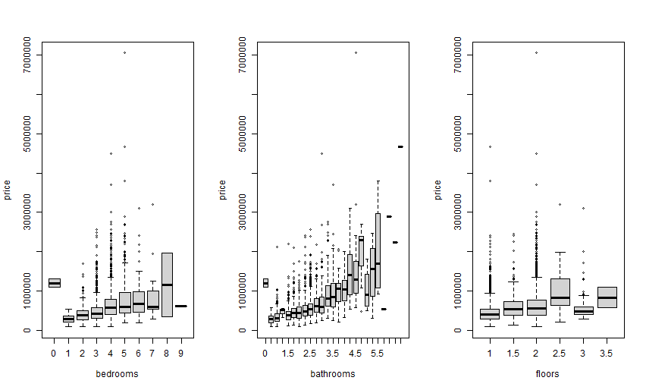
Zusammenhänge zwischen Zielvariable (price) und Einflussvariablen

Slide 13
Corrgram mit Pearson’s Correlation Coefficient

Slide 14
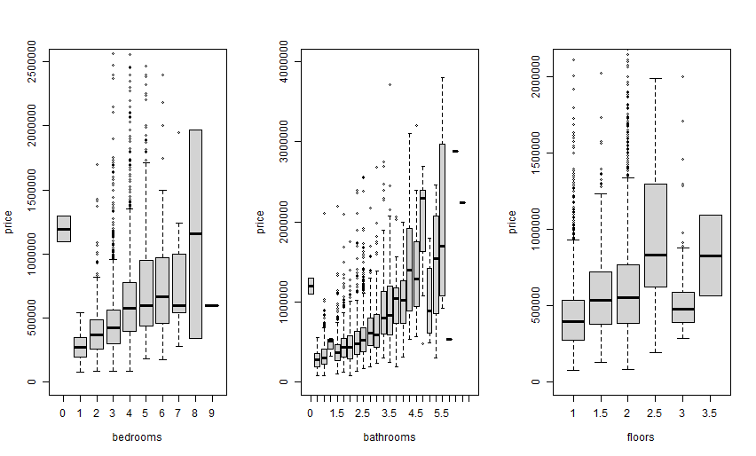

Slide 15
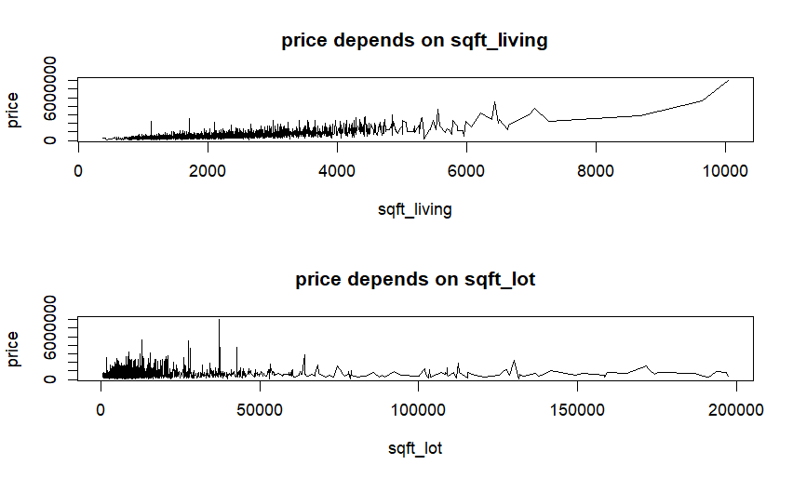

Slide 16
Corrgram mit Pearson’s Correlation Coefficient

Slide 17
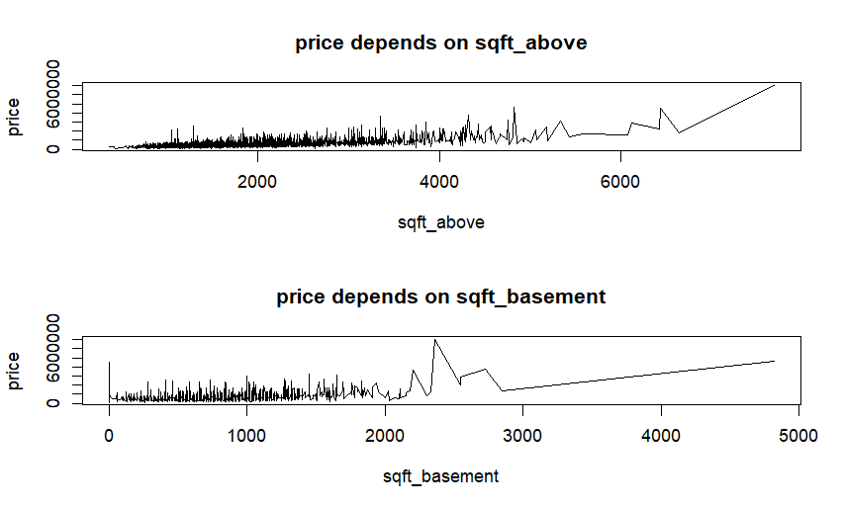

Slide 18
Corrgram mit Pearson’s Correlation Coefficient

Slide 19
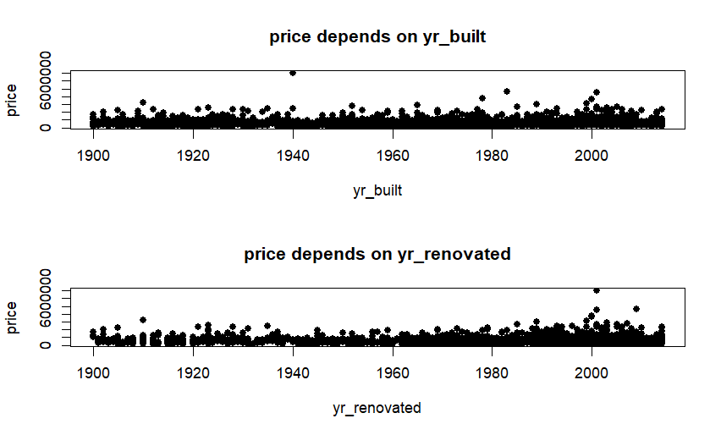

Slide 20
Corrgram mit Pearson’s Correlation Coefficient

Slide 21
Lernverfahren

Slide 22
3 alternativen Lernverfahren
Entscheidungsbaum
L2-Boosting
Neuronale Netze

Slide 23
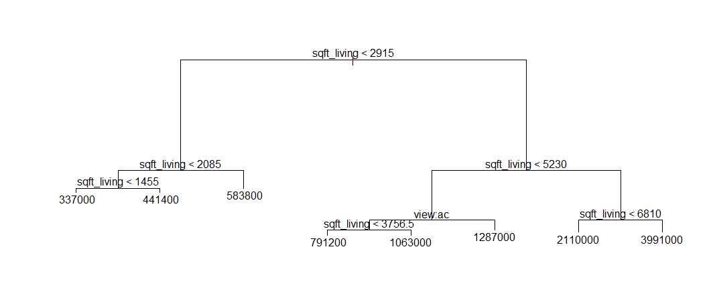
Entscheidungsbaum

Slide 24

Entscheidungsbaum

Slide 25
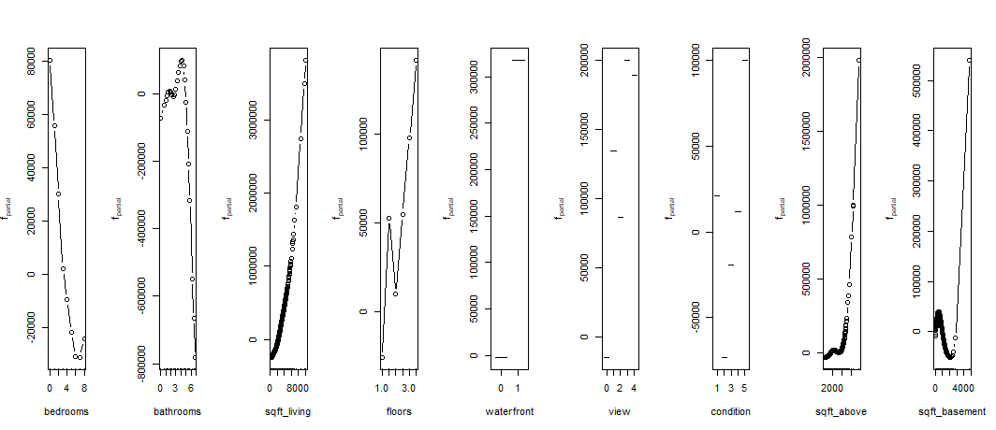
L2-Boosting

Slide 26

L2-Boosting

Slide 27
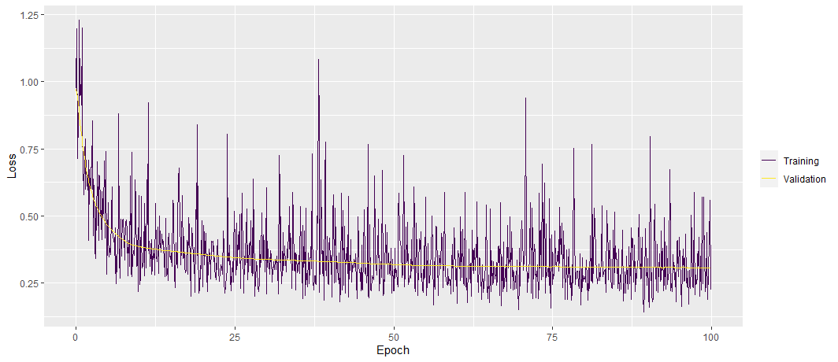
Neuronale Netze

Slide 28

Neuronale Netze

Slide 29
Zusammenfassung
Entschiedenes Lernverfahren: Neuronale Netze
Mean Absolute Deviation (MAD) für:
Entscheidungsbaum: 174445.4
L2-Boosting: 159761.3
Neuronale Netze: 127329.5

Slide 30
Danke für eure Aufmerksamkeit!

